Slide 2
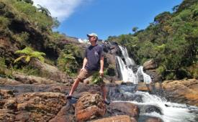
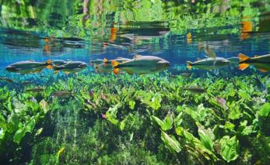
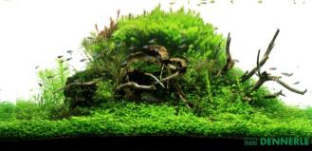
Dennerle
Наш девиз: опыт природы
DENNERLE = более 50 лет опыта работы с водными растениями и товарами для аквариумистики.
Наша продукция:
Биологически обоснована и полезна
Проста в использовании и безопасна
Инновационная и наивысшего качества
Целевые группы:
От начинающих до профессионалов
Для аквариумов от 10 до 10,000 л
Для хобби и стиля жизни

Slide 3
Аквариумы Dennerle

Slide 4
NANOCUBE®
Кубический аквариум для содержания беспозвоночных и миниатюрных рыб с панорамным стеклом
В комплекте:
Покровное стекло
Scaper's Back – фон-пленка (черный)
Коврик под дно
Артикул | Габариты | Объем
5575 | 20x20x25 cm | 10 l
5576 | 25x25x30 cm | 20 l
5577 | 30x30x35 cm | 30 l
5578 | 38x38x43 cm | 60 l

Slide 5
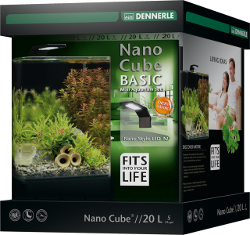
NANOCUBE® BASIC
Кубический аквариум с базовым комплектом оборудования для содержания беспозвоночных и миниатюрных рыб с панорамным стеклом
В комплекте:
Покровное стекло
Scaper's Back – фон-пленка (черный)
Коврик под дно
Внутренний фильтр Nano corner filter
LED светильник Nano Style M 6W (20L, 30L) / L 8W (60L)
Артикул | Габариты | Объем
5579 | 25x25x30 cm | 20 l
5580 | 30x30x35 cm | 30 l
5581 | 38x38x43 cm | 60 l

Slide 6
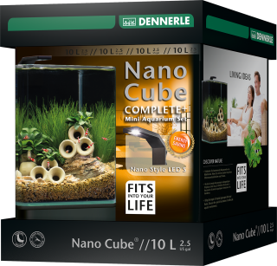
NANOCUBE® COMPLETE+
Кубический аквариум «под ключ» для содержания беспозвоночных и миниатюрных рыб с панорамным стеклом
В комплекте:
Покровное стекло
Scaper's Back – фон-пленка (черный)
Коврик под дно
Внутренний фильтр Nano corner filter
LED светильник Nano Style M 6W (20L, 30L) / L 8W (60L)
Кварцевый грунт Nano shrimp gravel черного цвета
Питательная подложка Nano DeponitMix
Миниатюрный термометр Nano thermometer
Артикул | Габариты | Объем
5582 | 20x20x25 cm | 10 l
5583 | 25x25x30 cm | 20 l
5584 | 30x30x35 cm | 30 l
5585 | 38x38x43 cm | 60 l

Slide 7
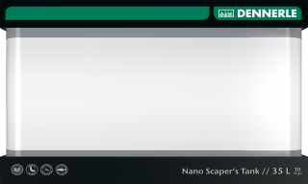
NANO SCAPER'S TANK
Аквариум для создания миниатюрных акваскейпингов. Имеет специальные пропорции для создания эффекта глубины.
В комплекте:
Покровное стекло
Коврик под дно
Артикул | Габариты | Объем
5591 | 40x32x28 cm | 35l
5593 | 45x36x34 cm | 55l

Slide 8
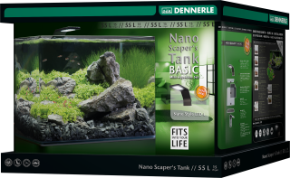
NANO SCAPER'S TANK BASIC
Аквариум с базовым комплектом оборудования для создания миниатюрных акваскейпингов. Имеет специальные пропорции для создания эффекта глубины.
В комплекте:
Покровное стекло
Коврик под дно
Внутренний фильтр Nano corner filter (35 L) / XL (55 L)
Расширяющая насадка для фильтра Nano FilterExtension (35 L)
LED светильник Nano Power LED 5.0 (35 L) / Nano Style LED L (55 L)
Артикул | Габариты | Объем
5591 | 40x32x28 cm | 35l
5593 | 45x36x34 cm | 55l

Slide 9
Грунт Dennerle

Slide 10
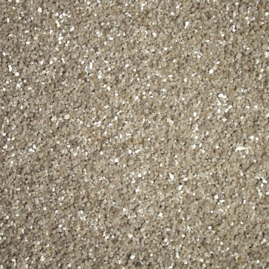
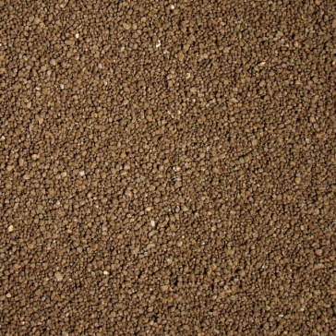
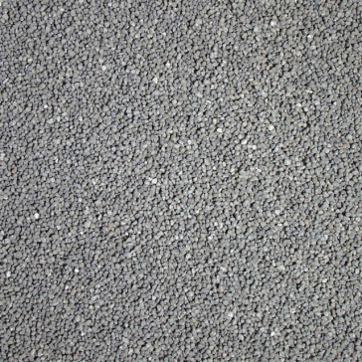
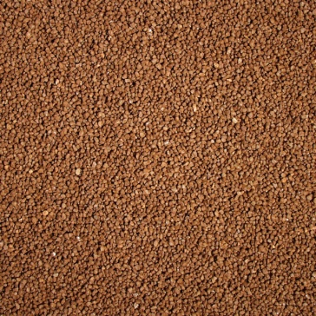
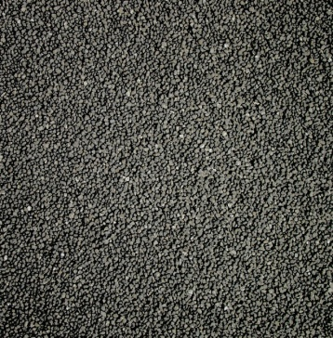
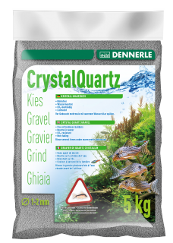
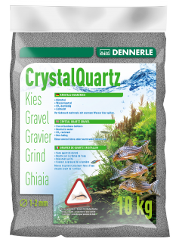
CRYSTAL QUARTZ GRAVEL; NANO SHRIMPS GRAVEL BED
Природный белый
Темно-коричневый
Темно-серый
Светло-коричневый
Черный
5 Kg: | Art. no. 1743 | Art. no. 1744 | Art. no. 1748
10 Kg: | Art. no. 1729 | Art. no. 1730 | Art. no. 1731
Art. no. 1749 | Art. no. 1755
Art. no. 1732 | Art. no. 1733
- Нейтральный окрашенный грунт.
- Устойчив к низкому pH воды и воздействию прямого света.
- Размер гранул 1-2мм.
- Гранулы имеют округлую форму, благодаря этому донные рыбы не травмируют себя.

Slide 11
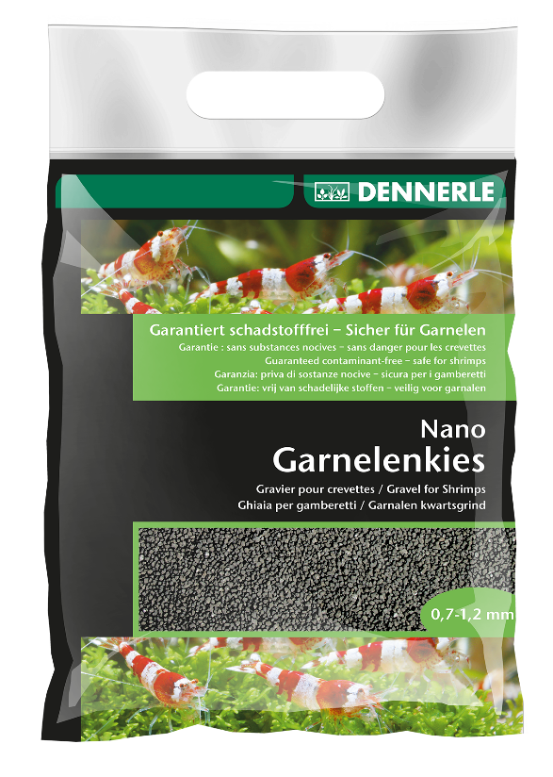
CRYSTAL QUARTZ GRAVEL; NANO SHRIMPS GRAVEL BED
Природный белый
Темно-коричневый
Темно-серый
Черный
2 Kg: | Art. no. 5858 | Art. no. 5914 | Art. no. 5857 | Art. no. 5913
- Нейтральный окрашенный грунт.
- Устойчив к низкому pH воды и воздействию прямого света.
- Размер гранул 0,7-1,2мм.
- Идеально подходит для содержания креветок и выращивания почвопокровных растений

Slide 12
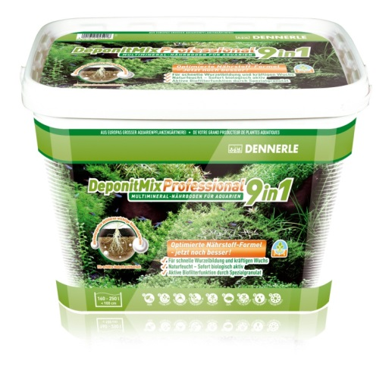
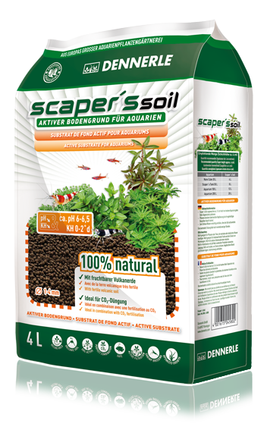
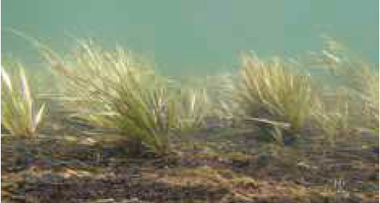
Система Dennerle – донный грунт
Классика
DeponitMix для питания
Сверху слой гравия
Модерн
Soil
Продукт 2-в-1
Работает несколько лет
Много разных цветов
Два слоя
Один слой
Работает 2 года
Только один цвет
Взаимодей-ствие с водой
Два способа создать превосходный донный грунт в аквариуме
1
/

Slide 13
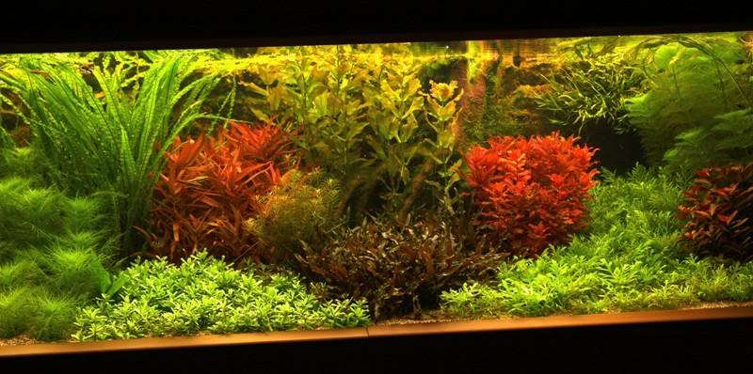
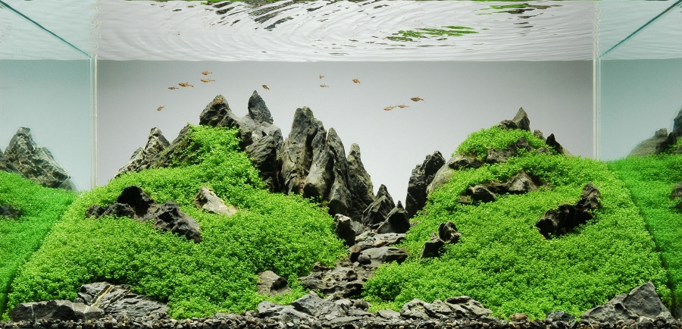
Система Dennerle – донный грунт
Донный грунт является основой для успешного аквариума!!
Какого вы типа покупатель? Deponit или Soil??
1
/

Slide 14
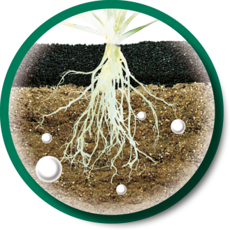
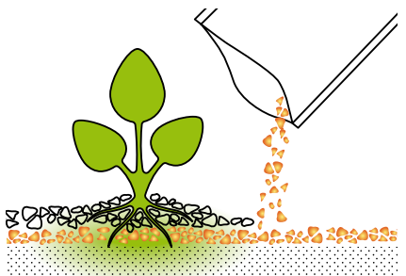
DeponitMix Professional 9in1
Мульти-минеральный грунт для аквариумов
Концентрированное хелатированное железо обеспечивает богатые зеленые листья
Высококачественные кварцевые пески создают оптимальный рыхлость грунта
Глинистые минералы, в частности высококачественный монтмориллонит, регулируют баланс питательных веществ: они высвобождают питательные вещества при необходимости и поглощают их при избытке.
Натуральный торф, богатый гумусом, обеспечивает слабокислую субстратную среду с оптимальным рН и оптимизирует высвобождение питательных веществ
Все питательные вещества и микроэлементы находятся в различных соединениях благодаря чему они высвобождаются постепенно в течении длительного времени
Гарантированно безопасен для всех растений, рыб, креветок, раков, улиток и других обитателей аквариума.
Влажная смесь. Глинистые минералы и гумусовые вещества мгновенно начинают работать. Фильтрующие бактерии не высыхают и сразу становятся биологически активными.
Высокопористые специальные гранулы делают субстрат активным биофильтром: для улучшения качества воды и здоровья рыбы
Белые биоразлагаемые жемчужины-активаторы служат питательным субстратом для создания мощной колонии гумусовых бактерий.
Артикул | Вес | Литраж (Длинна аквариума)
4595 | 2,4 kg | 50 - 70 Liter, 60 cm
4596 | 4,8 kg | 100 - 140 Liter, 80 cm
4597 | 9,6 kg | 160 - 250 Liter, 100 cm
/

Slide 15
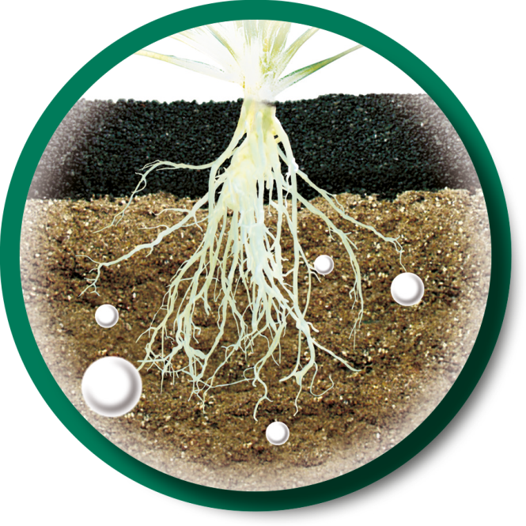
DeponitMix Professional 9in1
Активационные гранулы увеличивают рост микроорганизмов
Глина служит буфером удобрений
pH буфер внутри
DeponitMix – минеральный субстрат длительного действия (слой 2-4 см)
Промытый кварцевый гравий (фракция 1-2 мм, слой 3-6 см)
DeponitMix работает как аккумулятор – не только снабжает гравий и корни растений питательными веществами, но и накапливает избыток удобрений.
/

Slide 16
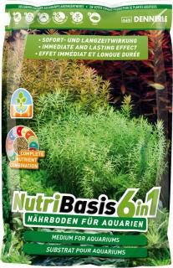
NUTRIBASIS 6IN1
Мульти-минеральный грунт для аквариумов
Концентрированное хелатированное железо обеспечивает богатые зеленые листья
Высококачественные кварцевые пески создают оптимальный рыхлость грунта
Глинистые минералы, в частности высококачественный монтмориллонит, регулируют баланс питательных веществ: они высвобождают питательные вещества при необходимости и поглощают их при избытке.
Натуральный торф, богатый гумусом, обеспечивает слабокислую субстратную среду с оптимальным рН и оптимизирует высвобождение питательных веществ
Все питательные вещества и микроэлементы находятся в различных соединениях благодаря чему они высвобождаются постепенно в течении длительного времени
Гарантированно безопасен для всех растений, рыб, креветок, раков, улиток и других обитателей аквариума.
Артикул | Вес | Литраж (Длинна аквариума)
4586 | 2,4 kg | 50 - 70 Liter, 60 cm
4587 | 4,8 kg | 100 - 140 Liter, 80 cm
4588 |  | 160 - 250 Liter, 100 cm
/

Slide 17
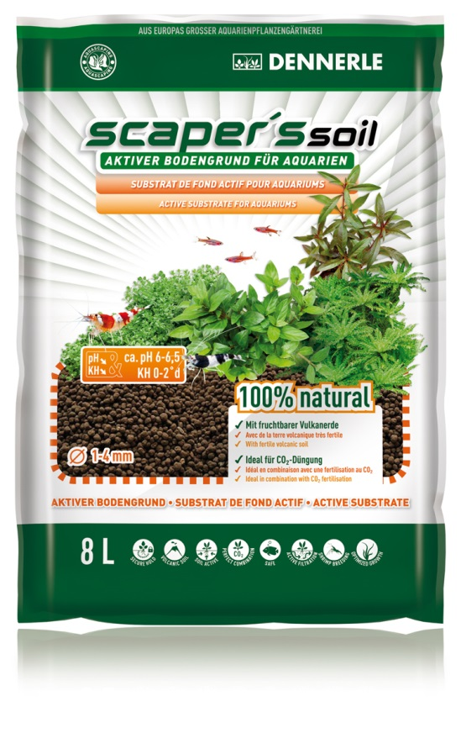
Scaper‘s Soil
Питательный субстрат для сильного роста растений
Со всеми необходимыми минералами и редкими элементами
С питательной вулканической почвой (андозол)
С функцией биофильтрации для здоровой, чистой воды
Активно создает мягкую, слегка кислую воду (pH 6-6.5, kH 0-2°d)
Длительная стабильность воды
Идеально в сочетании с CO2-системой
С ценными гуминовыми и фульфокислотами
Идеально для любых растений, рыб и креветок, которым нужна мягкая, слегка кислая вода
Подходит для развития донной микрофлоры (например, при разведении креветок)
Специальная формула питательных веществ – не способствует росту водорослей
Сделано в Японии
Артикул | Объем
4580 | 4 л
4581 | 8 л
/

Slide 18
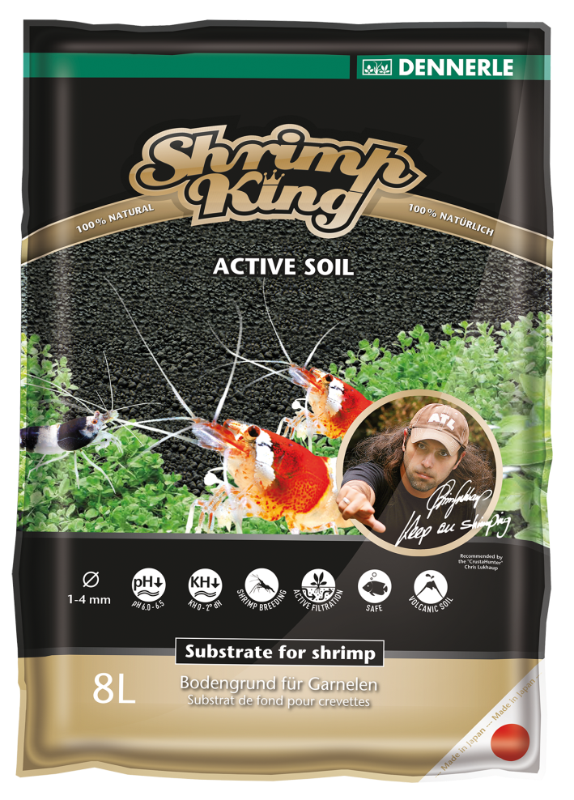
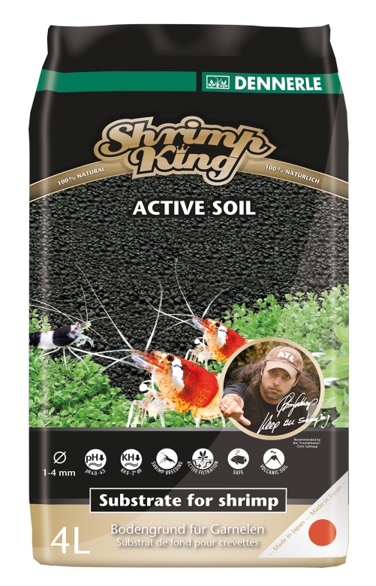
DENNERLE SHRIMP KING ACTIVE SOIL
Производится из различных, тщательно отобранных, природных почв, которые обеспечивают креветок необходимыми минералами и микроэлементами.
Зерна земли - неправильной формы, диаметром 1-4 мм придают аквариуму природный вид
Угольно черный цвет обеспечивает превосходный контраст с яркими цветами креветок
Пористая поверхность прекрасно подходит для формирования колонии бактерий
Не окрашивает воду
Способствует росту - бактерии, одноклеточные организмов, одноклеточных водорослей и других микроорганизмов – формируя таким образом кормовую базу, это особенно важно для молодых креветок
Связывает вредные вещества
Также идеально подходит для всех тропических видов рыб и растений, которые любят мягкую, слегка кислую воду
Не способствует росту водорослей
Использование ShrimpKing Bee Salt в сочетании с осмотической водой продлевает срок службы ShrimpKing Soil
В качестве естественного ионообменника снижает рН и стабилизирует его на слегка подкисленном уровне (прибл. РН 6,0-6,5). В то же время он снижает карбонатную жесткость - вплоть до 0-2 ° dKh в зависимости от источника воды, таким образом, делая воду значительно мягче.
Сделано в Японии
Артикул | Объем
6177 | 4 л
6178 | 8 л

Slide 19
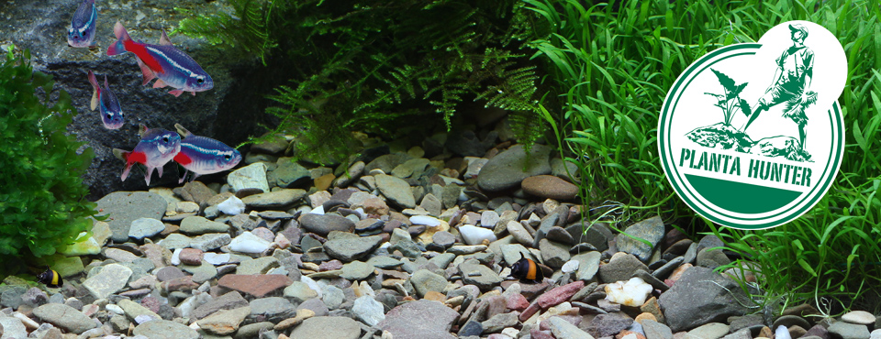
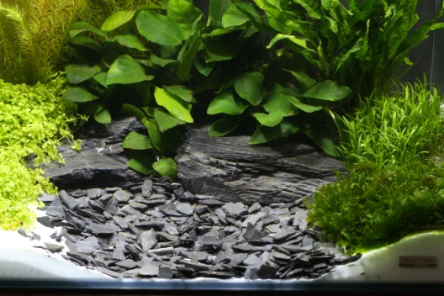
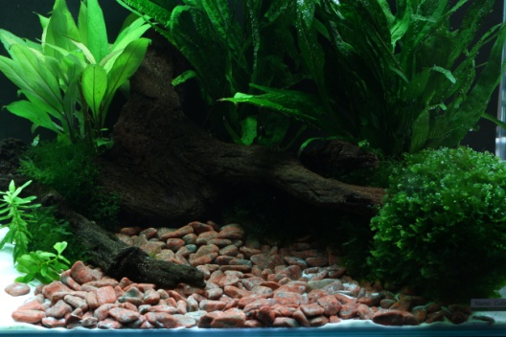
100% чистый природный грунт
Тщательно подобранные вариации грунта, для создания эффектных ландшафтов
Широкий ассортимент с большим количеством привлекательных цветов и фракций
Идеально для Акваскейпинга
Создает яркие цветовые контрасты и захватывающие виды в любом аквариуме
Грунты Dennerle Plantahunter вы можете использовать как основной грунт, для того чтоб воссоздать у себя в аквариуме природные биотоп для тех или иных аквариумных рыб. В то же время они могут быть использованы и для создания ландшафтных композиций (дорожки, горки), а так же для украшения и обновления уже существующего аквариума.
Совет:
Для того, чтобы создать природный ландшафт, мы рекомендуем смешивать различные фракции одного и того же вида грунта , располагая их послойно.

Slide 20
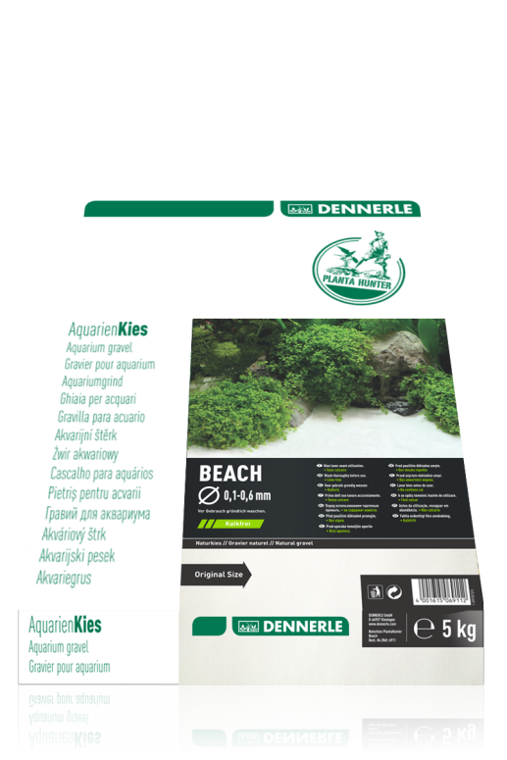
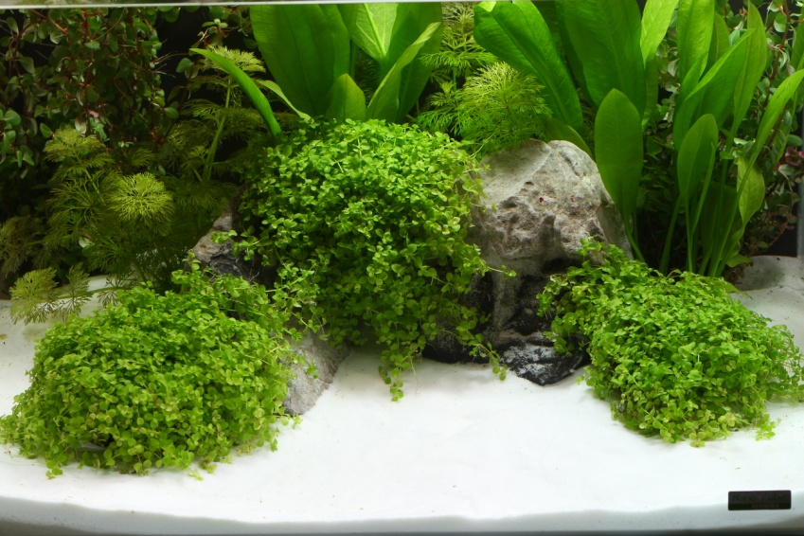
PLANTAHUNTER-KIES BEACH
100% природный грунт
Белоснежный, супер-мелкий, натуральный кварцевый песок
Идеально подходит для создания захватывающих цветовых контрастов и визуальных эффектов
Тщательно промыть перед использованием.
Примечание: не содержит извести
0,1 - 0,6 mm

Slide 21
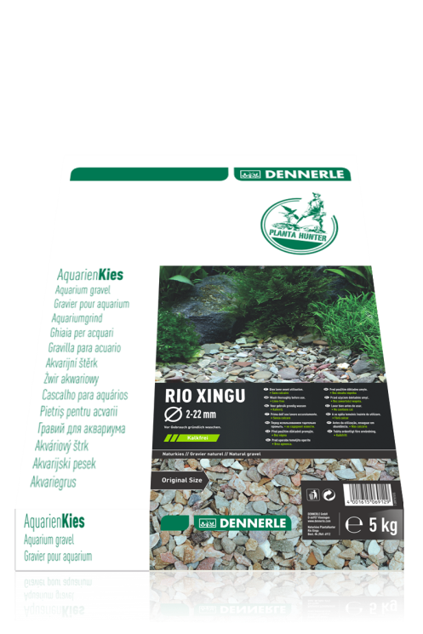
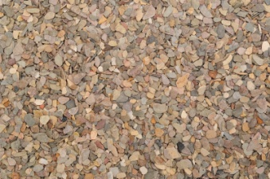
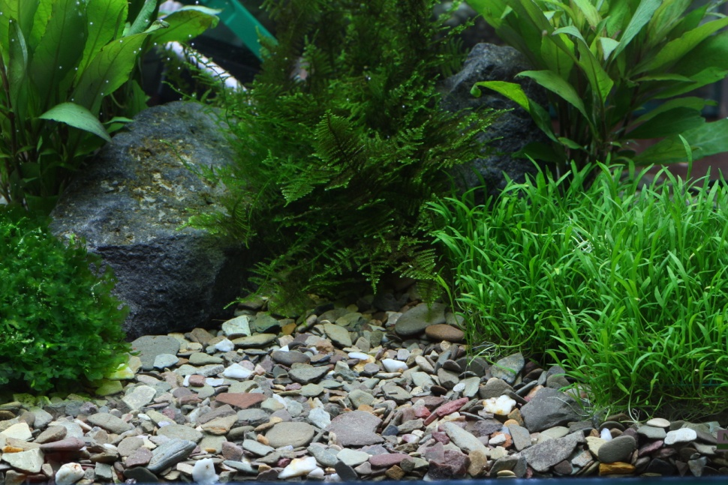
PLANTAHUNTER-KIES RIO XINGU
100% природный грунт
Красочная речная смесь состоящая из природного сланцевого гравия
Создает очень естественный – природный эффект за счет разнообразия размеров, форм и цветов грунта
В грунте идет смешение коричневого, серого и оранжевого цветов
Тщательно промыть перед использованием.
Примечание: не содержит известь
2 - 22 mm

Slide 22
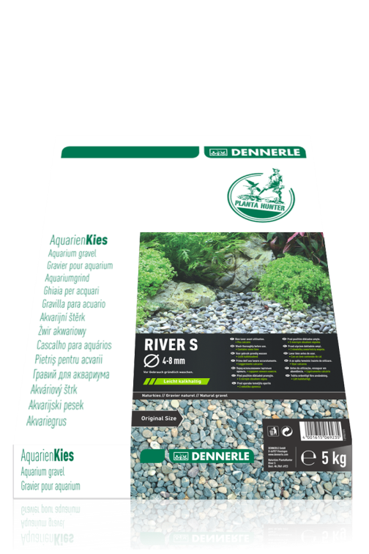
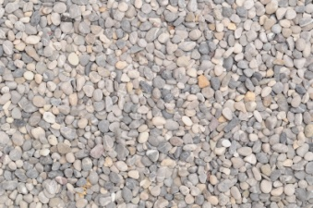
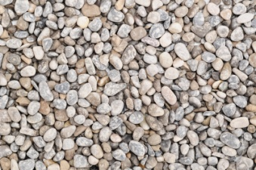
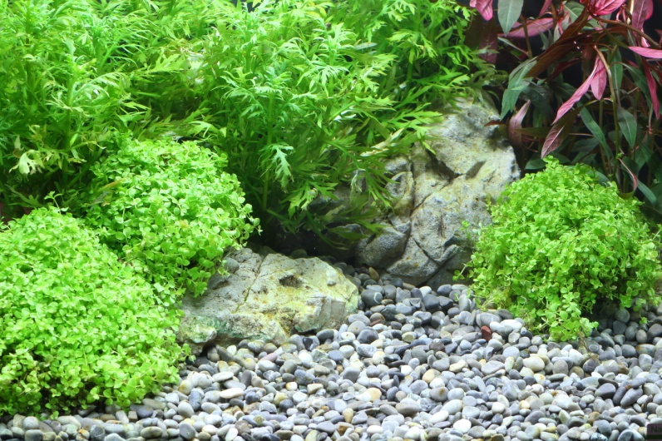
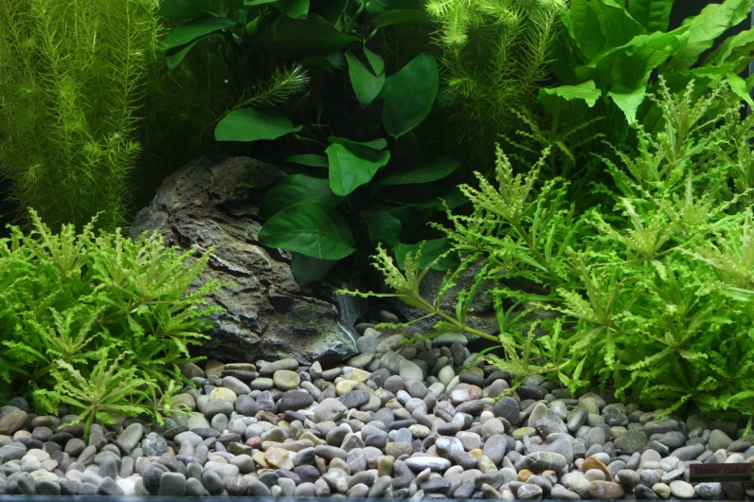
PLANTAHUNTER-KIES RIVER
100% природный грунт
Привлекательная речная смесь состоящая из естественно окатанного гравия
Интересный внешний вид благодаря различным оттенкам серого и прожилкам
Тщательно промыть перед использованием.
Примечание: содержит известь. Идеально подходит для африканских цихлид
Совет: Рыба чувствовать себя более комфортно в аквариуме с темным грунтом, «на нем» они демонстрируют свои лучшие цвета.
4 - 8 mm
8 - 12 mm

Slide 23
Продукты Dennerle для водоподготовки

Slide 24
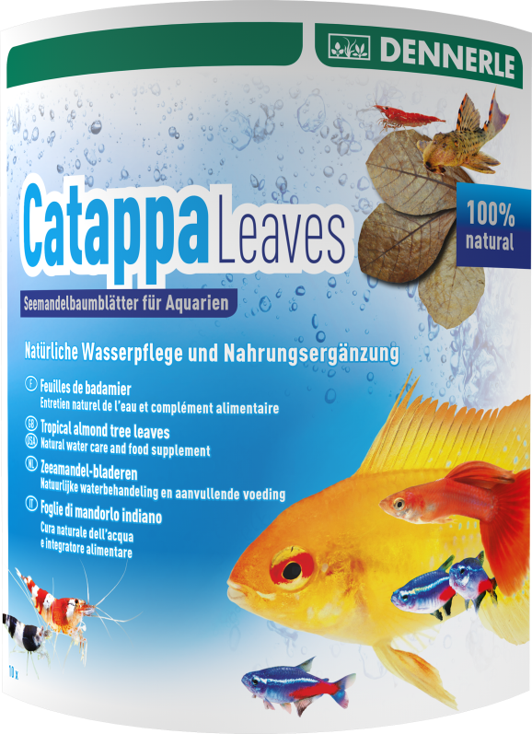
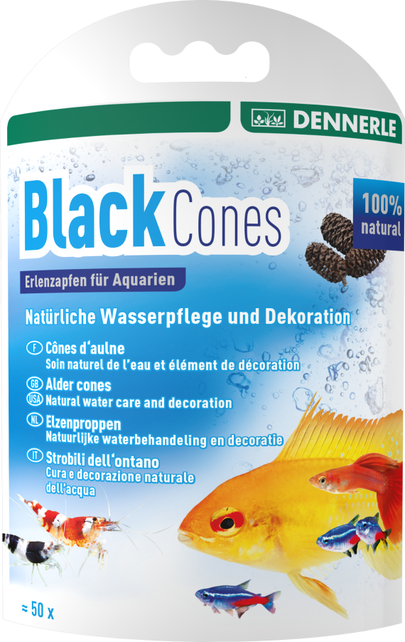
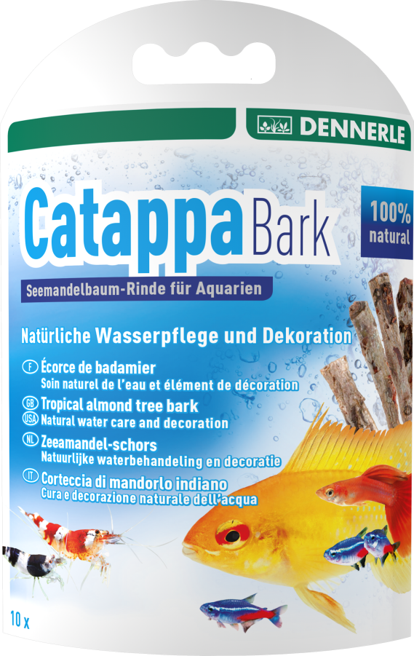
Органические продукты
Для водоподготовки аквариумной воды.
Содержат гуминовые кислоты и дубильные вещества.
Профилактирует грибковые заболевания, немного подкисляет воду.
Способствуют лучшей адаптации и стимулирует нерестовые инстинкты.
Идеально подходит для таких рыб как дискусы, неоны, скалярии, карликовые цихлиды, L-сомы и пресноводных креветок.
Артикул | Наименование
Den-2756 | Кора индийского миндаля Dennerle для водоподготовки, 8 шт
Den-2744 | Листья индийского миндаля Dennerle для водоподготовки, 10 шт
Den-2748 | Шишки ольховые Dennerle для водоподготовки, 50 шт

Slide 25
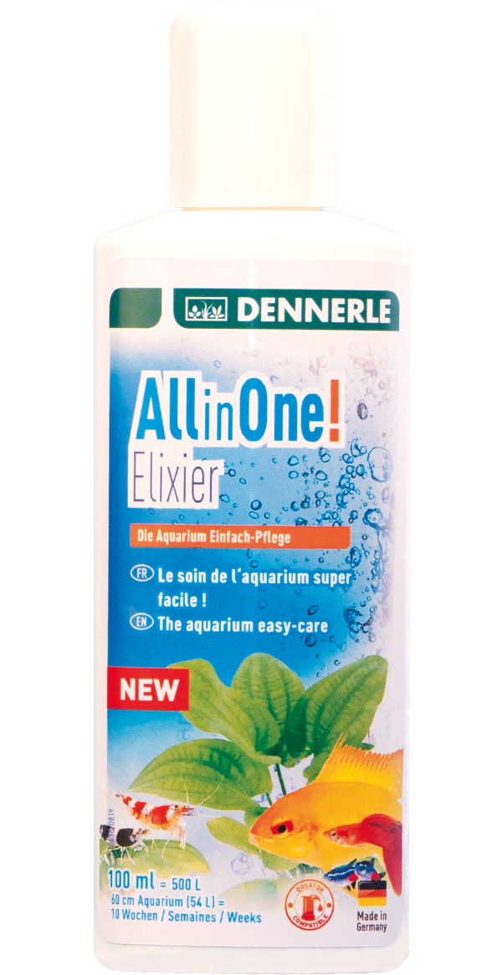
ALL IN ONE! ELIXIER
Комплексный препарат для ухода за аквариумом, идеально подходит для начинающих аквариумистов.
Содержит 12 важных компонентов: углерод, железо, питательные вещества для растений, стабилизаторы питательных веществ, аминокислоты, витамины, микроэлементы, растительные экстракты, алоэ вера, декспантенол, йод, стимулятор фильтрующих бактерий.
Создает идеальные условия в аквариуме и поддерживает иммунитет и яркую окраску всех обитателей аквариума (рыб, растений, креветок, полезных бактерий).
Дозировка: 20 мл на 100 литров аквариумной воды еженедельно, так же можно использовать с фирменным дозатором Dennerle.
Артикул | Наименование
2848 | All in One! Elixier 100 ml
2849 | All in One Elixier! 250 ml
2850 | All in One! Elixier 500 ml

Slide 26
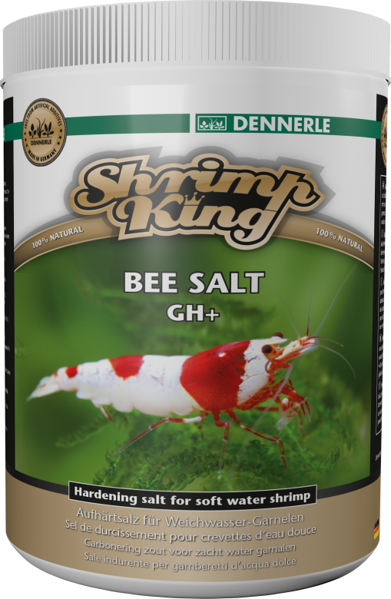
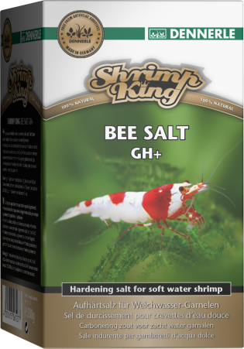
DENNERLE Shrimp King Bee Salt GH+
Мультиминеральная соль для креветок
Для целенаправленного применения в обратноосмотической воде, дождевой воде и деионизированной воде.
Создает идеальные параметры воды для успешного содержания и разведения креветок, обитающих в мягкой воде, таких как креветки-пчелы и креветки-шмели.
Создает слегка кислую воду с уровнем pH примерно 6.0-6.5
Улучшает рост благодаря ценным дополнительным питательным веществам, особенно важным для молодых креветок.
Для сбалансированного роста, здоровья, жизненной силы и успешного разведения.
Повышает общую жесткость воды, не повышая при этом карбонатную
Способствует активности фильтрующих бактерий и росту растений
С жизненно важными витамином С и витаминами группы B
Биологически сбалансированное соотношение кальция и магния
Гарантирует успешную линьку
Обеспечивает наилучшие условия для разведения
Быстро растворяется, легкая в применении
Артикул | Вес
6127 | 200 г
6128 | 1000 г
Применение: 1 мерная ложка (прибл. 6 г) на 40 л воды очищенной обратным осмосом создает следующие параметры воды: Общая жесткость 5-6 ° dGh, проводимость 250-280 µS/cm(мкСм) и слегка кислый рН ок. 6,0-6,5 (в зависимости от исходной воды, а также грунта, камней и коряг).
Смешать соль с небольшим количеством воды в отдельном контейнере. Через некоторое время соль раствориться, и вы можете внести суспензию в аквариум. Если в контейнере остался не растворившейся осадок, обязательно внесите его в аквариум!
/

Slide 27
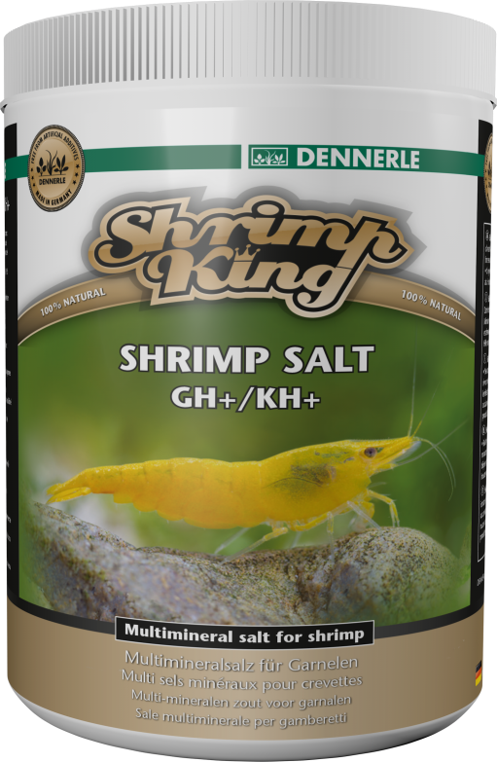
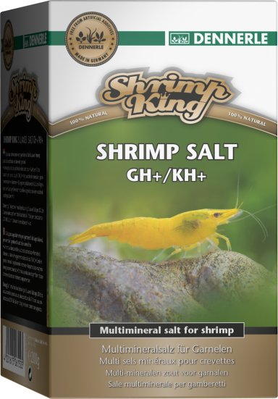
DENNERLE Shrimp King Shrimp Salt GH/KH+
Мультиминеральная соль для креветок
Для целенаправленного применения в обратноосмотической воде, дождевой воде и деионизированной воде.
Создает идеальные параметры воды для успешного содержания и разведения креветок, обитающих в нейтральной или слегка кислой воде с уровнем pH 7.0-7.5
Идеальна для Neocaridina spp и их разновидностей, таких как Sakura, White Pearl, Rilis, Blue Pearl и др., а также для всех разновидностей тигровых креветок, Caridina mariae
Для сбалансированного роста, здоровья, жизненной силы и успешного разведения.
Повышает карбонатную жесткость воды.
Повышает общую жесткость воды.
Способствует активности фильтрующих бактерий и росту растений
С жизненно важными витаминами группы B
Биологически сбалансированное соотношение кальция и магния
Гарантирует успешную линьку
Обеспечивает наилучшие условия для разведения
Быстро растворяется, легкая в применении
Артикул | Вес
6134 | 200 г
6135 | 1000 г
Применение: 1 мерная ложка (прибл. 6 г) на 40 л воды очищенной обратным осмосом создает следующие параметры воды: Общая жесткость 6-8 ° dGh, проводимость 300-400 µS/cm(мкСм) и слегка кислый рН ок. 7,0-7,5 (в зависимости от исходной воды, а также грунта, камней и коряг).
Смешать соль с небольшим количеством воды в отдельном контейнере. Через некоторое время соль раствориться, и вы можете внести суспензию в аквариум. Если в контейнере остался не растворившейся осадок, обязательно внесите его в аквариум!
/

Slide 28
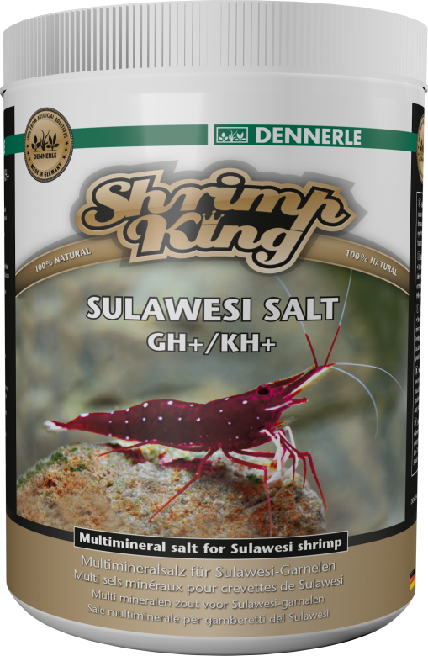
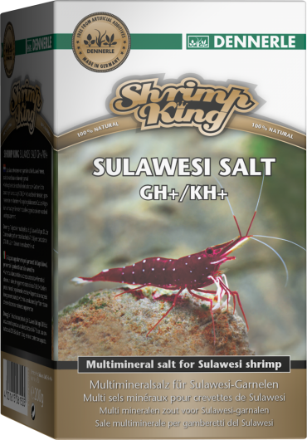
DENNERLE Shrimp King Sulawesi Salt GH+/KH+
Мультиминеральная соль для креветок из озер Сулавеси
Для целенаправленного применения в обратноосмотической воде, дождевой воде и деионизированной воде.
Создает идеальные параметры воды для успешного содержания и разведения креветок из озер Сулавеси, особенно кардиналов, Caridina dennerli
Создает слегка щелочную воду с уровнем pH примерно 7.8 – 8.5
Для сбалансированного роста, здоровья и жизненной силы.
Улучшает рост благодаря ценным дополнительным питательным веществам, особенно важным для молодых креветок.
Повышает карбонатную жесткость воды.
Повышает общую жесткость воды.
Способствует активности фильтрующих бактерий и росту растений
С жизненно важными витаминами группы B
Биологически сбалансированное соотношение кальция и магния
Гарантирует успешную линьку
Обеспечивает наилучшие условия для разведения
Быстро растворяется, легкая в применении
Артикул | Вес
6150 | 200 г
6151 | 1000 г
Применение: 1 мерная ложка (прибл. 6 г) на 20 л воды очищенной обратным осмосом создает следующие параметры воды: Общая жесткость 6-7 ° dGh, проводимость 270-380 µS/cm(мкСм) и слегка кислый рН ок. 7,8-8,5 (в зависимости от исходной воды, а также грунта, камней и коряг).
Смешать соль с небольшим количеством воды в отдельном контейнере. Через некоторое время соль раствориться, и вы можете внести суспензию в аквариум. Если в контейнере остался не растворившейся осадок, обязательно внесите его в аквариум!
/

Slide 29
Dennerle SHRIMP KING MINERAL FLUID DOUBLE
Оптимальная минеральная добавка
Увеличение общую жесткость, не увеличивает карбонатную жесткость
С ценными минералами, микроэлементами (например Йод, фтор) и витаминами
Улучшает производительность фильтрующих бактерий и поддерживает рост растений.
Для сбалансированного роста и крепкого здоровья. Увеличивает жизненные силы и улучшает репродукцию
Для успешного содержания и разведения креветок которые требуют мягкую, слегка кислую воды,, особенно пчел и шмелей.
Также идеально подходит для Neocaridin и тигровых креветок
С кальцием и магнием в биологически сбалансированных пропорциях
Создает идеальные условия для беспроблемной линьки
Эффективно предотвращает болезни, связанные с минеральной недостаточностью
Оптимально сочетается с Dennerle Shrimp Soil. Он продлевает срок службы земли, поскольку не повышает карбонатную жесткость
Легко дозировать и использовать.
Для минерализации осмотической воды: 1 капля на 1 л осмотической воды повышает общую жесткость прибл. на 1 °dGh и проводимость прибл. на 40 µS/cm(мкСм) . Всегда смешивать жидкость Mineral Fluid Double с водой в отдельной емкости.
Рекомендуемые параметры воды:
Для креветок-пчел и креветок-шмелей: 6 капель на 1 л осмотической воды создают общую жесткость 5-6 ° dGh и проводимость 240-280 µS/cm(мкСм) .
Для креветок неокаридин итигровых креветок: 8 капель на 1 л осмотической воды создают общую жесткость 6-8 ° dGh и проводимость 300-400 µS/cm(мкСм) ; следует всегда добавлять немного водопроводной воды для некоторого повышения карбонатной жесткости для этих видов креветок и установления уровня pH 7,0-7,5.
В качестве минеральной добавки, по необходимости: 1 капля на 10 л аквариумной воды
Артикул | Объем
6141 | 100 мл

Slide 30
Dennerle SHRIMP KING HUMIN FLUID VITAL
Повышает активность креветок и способствует сбалансированному росту, крепкому здоровью и яркой окраске
Способствует размножению, обеспечивает идеальные условия для успешного разведения
Идеально подходит для таких креветок как: пчелы, шмели,, неокаридины , тигровые креветки и т.д.
Содержит необходимые микроэлементы и жизненно важных веществ
Создает условия воды, такие же как в естественной среде обитания креветок
Способствует росту полезных бактерий
Угнетает вредные микробы, предотвращает заболевания
Защищает слизистые покровы и жабры
Связывает тяжелые металлы
Идеально в сочетании с продуктами Dennerle Shrimp King : Active Soil, Bee Salt GH+, Shrimp Salt GH/KH+ и Mineral Fluid Double
Легко дозировать и использовать
Артикул | Объем
6142 | 100 мл
Применение: 5-10 капель на 10 л аквариумной воды в неделю (макс. 20 капель/10 л)

Slide 31
Аксессуары Dennerle

Slide 32
Dosator – легкий способ внесения удобрений
Как природа удобряет растения?
Постоянно, потому что:
Большой объем воды
Постоянная подмена воды
Течение воды
Стабильная концентрация веществ
/

Slide 33
Dosator – легкий способ внесения удобрений
Без электричества.
С «индикатором»
Автоматическое ежедневное удобрение для акваримных растений
Для аквариумов от 50 до 300 л
С помощью Dosator ваши растения получают удобрения, как в природе, т.е. небольшие количества питательных веществ по мере необходимости.
Dosator специально разработан для применения с удобрениями Dennerle V30 Complete и S7 VitaMix. V30 автоматически подается в течение 4 недель, а S7 в течение 1 недели.
/

Slide 34
Dosator – легкий способ внесения удобрений
/

Slide 35
Dosator – легкий способ внесения удобрений
Капля за каплей удобрение поступает в аквариум 24/7
Индикатор запаса: когда жидкость светлеет =
Нужно пополнить
/

Slide 36
Набор инструментов Dennerle NANO Aquascaping-Set для ухода за аквариумом
Набор инструментов из нержавеющей стали для ухода за миниатюрным аквариумом.
В комплекте:
Ножницы (длина 25 см) для обрезки корней, стеблей и мхов
Лопатка для разравнивания грунта (длина 32 см, ширина рабочих поверхностей: 15 и 68 мм).
Пинцет для посадки растений (длина 27 см).

Slide 37
Пинцет Dennerle XL для посадки растений
Изготовлен из нержавеющей стали, очень прочные и долговечные.
Удобен в работе, прочно но бережно фиксирует растения.
Длинна 45 см

Slide 38
Скребок магнитный Dennerle NANO Alginator 2500 для нано аквариумов
Идеально очищает стекла аквариумов в том числе в труднодоступных местах (изогнутые углы, позади растений и т.д.)
Миниатюрный размер внутренней части.
Имеет мощный неодимовый магнит.
Подходит для стекол до 6 мм толщиной.
Подходит для пресноводных и морских аквариумов.
Размеры: внутренняя часть: 33 х 33 х 11 мм (Ш х Д х В), внешняя часть: 42 х 33 х 18 мм (Ш х Д х В)

Slide 39
Сифон Dennerle Nano Gravel Cleaner
Идеальное решение для миниатюрных аквариумов от 10 до 40 литров
Удобный механизм запуска сифона
Узкая труба сифона - идеально подходит для аквариумов с растениями и мелким грунтом
В комплект входят: практичный держатель шланга и регулятор потока

Slide 40
Сифон Dennerle Gravel Cleaner, 50см
Удобный сифон с узкой трубкой, идеально подходит для мелкого грунта и аквариумов с живыми растениями.
Длинна рабочей части сифона – 50 см.
Длинна шланга 180 см.
Имеет клапан для быстрого запуска в работу.

Slide 41
Сачки Dennerle NANO Shrimp Net
Сачок на телескопической ручке (длинна от 24 до 62 см).
Идеально подходит для вылавливания креветок и миниатюрных рыб в небольших аквариумах.
Мягкая сетка не травмирует рыб и креветок.
Специальная U-образная форма помогает легко ловить со стекол
P.S. Сачки круглой формы – более не производятся.
Артикул | Вид | Размеры
2478 | U-образный, белый, маленький | 50x50 mm
2479 | U-образный, черный, маленький | 50x50 mm
2480 | U-образный, белый, большой | 75x60 mm
2481 | U-образный, черный, большой | 75x60 mm

Slide 42
Удобрения Dennerle

Slide 43
Системы удобрений Dennerle
У нас есть правильные удобрения для каждого покупателя на каждом уровне его хобби
Покупатели остаются в мире Dennerle
Они знают, что это работает
Начинающие
Профессионалы
Энтузиасты
2
/

Slide 44
PlantElixir – выбор начинающих
Универсальное удобрение для аквариумных растений
Хорошая сила роста для растений
Обеспечивает аквариумные растения необходимыми питательными веществами.
Предотвращает появление желтых и прозрачных листьев (дефицит железа и калия).
Содержит все ключевые минералы и редкие элементы в форме, доступной для растений.
Для богатой, здоровой, зеленой листвы и интенсивной окраски
Идеально в сочетании с корневым удобрением Deponit NutriBalls.
Можно использовать как ежедневное удобрение.
Не содержит фосфаты и нитраты.
/

Slide 45
PlantElixir – выбор начинающих
10 мл на 50 л аквариумной воды, каждую неделю.
Для аквариумов со средним количеством растений.
Для сильно освещенных аквариумов мы рекомендуем систему удобрений Dennerle или удобрения для акваскейпинга.
Прекрасно работает с CarboElixir.
Артикул | Объем | Для аквариума 54 л в течение | Для аквариума 112 л в течение | Для аквариума 240 л в течение
2754 | 250 мл | 24 недель | 12 недель | 5 недель
2755 | 500 мл | 48 недель | 24 недель | 10 недель
/

Slide 46
Deponit NutriBalls
Питательные шарики для любых аквариумных растений
Запас питательных веществ для корней
Универсальное корневое удобрение как при посадке, так и для подкормки.
Deponit NutriBalls – универсальный «склад» питательных веществ для любых аквариумных растений, которые питаются через корневую систему.
Помогают новым растениям укорениться, а более старым растениям дают новые силы для роста. В зависимости от размеров растений углубите в грунт около корней от 1 до 4 шариков.
/

Slide 47
Продвинутая система удобрений V30, E15, S7
Полное удобрение для аквариумных растений
Suitable for the Dosator!
Концетрат питательных веществ для длительного использования (экономия денег!)
V30 Complete целенаправленно пополняет недостаток питательных веществ, усиливает растения от корней до кончиков листьев и помогает предотвратить угнетение роста.
Высокоэффективные защитные комплексы – так называемые хелаты – сохраняют питательные вещества в доступной для растений форме в течение длительного времени. Симптомы, вызванные недостатком питательных веществ устраняются на долгое время, растениям возвращается их великолепный зеленый внешний вид. Гарантированно не содержит фосфаты и нитраты – не способствует росту водорослей.

Slide 48
Продвинутая система удобрений V30, E15, S7
V30 Complete как многоцелевое удобрение
После того, как вы узнаете больше, вы можете использовать V30 Complete и как многоцелевое удобрение. Однако, для наилучших результатов мы рекомендуем использовать его как часть системы удобрений Dennerle.
Тип аквариума | Schedule | Dosage
Обычный свет и количество растений | Каждые 2 недели | 2 нажатия дозатора на 100 литров аквариумной воды
Сильный свет, много растений | Еженедельно | До 2 нажатий дозатора на 100 литров аквариумной воды
Дозировка в рамках системы удобрений PerfectPlant
Применение | Дозировка
Еженедельно (например, каждое воскресенье) | 2 нажатия дозатора S7 VitaMix на 100 литров аквариумной воды
Каждые 4 недели (например, 15 числа каждого месяца) | 1 таблетка E15 FerActiv на 100 литров аквариумной воды
Каждые 4 недели (например, 15 числа каждого месяца) | 2 нажатия дозатора V30 на 100 литров аквариумной воды
/
/
/

Slide 49
Продвинутая система удобрений V30, E15, S7
Удобрение с «белым» железом для аквариумных растений
Железо является играет ключевую роль в жизни любых аквариумных растений. Оно необходимо для формирования жизненноважного хлорофилла. Без хлорофилла не может протекать процесс фотосинтеза. Симптомы дефицита железа легко заметить: молодые листья бледные и желтоватые (железистый хлороз).
Предотвращает появление желтых листьев.
Мгновенный и длительный эффект.
Для восхитительного роста.
Железосодержащее удобрение E15 FerActiv обеспечивает все растения легкодоступным эффективным железом (II).
Симптомы дефицита железа, такие как желтые или прозрачные листья, почти полностью устраняются и молодая листва снова становится зеленой.
/

Slide 50
S7 VitaMix
Жизненно важные вещества для аквариумных растений
Подходит для Dosator!
Концентрат питательных веществ для длительного использования
Обеспечивает аквариум ценными редкоземельными элементами и жизненно важными веществами
Добавляет быстро расходуемые питательные вещества
Избавляет от симптомов дефицита питательных веществ
Витамины, растительные энзимы и другие органические вещества постоянно регенерируются в природе под воздействием естественного солнечного света. Эти жизненно важные вещества не только поддерживают здоровье и окраску рыб, но также и рост растений.
В аквариумах естественные источники витаминов отсутствуют. Кроме того, большинство витаминов нестабильно и быстро разрушается в воде. Поэтому необходимо регулярно восполнять эти жизненно важные вещества. Концентрированный витаминный комплекс S7 VitaMix обеспечивает растения всеми витаминами и другими полезными веществами.
/

Slide 51
Система удобрений Dennerle
Система удобрений Dennerle состоит из базовых и дополнительных стадий внесения удобрений.
E15 обеспечивает растения железом. V30 Complete – полное удобрение, восполняющее питательные вещества. Оба продукта обеспечивают аквариум минеральными и редкоземельными элементами в течение длительного времени. Их вносят один раз в месяц. Дополнительное удобрение S7 обеспечивает жизненно важными веществами, которые быстро расходуются в аквариуме, в частности, витаминами.
/

Slide 52
Power Tabs
Power Tabs обеспечивает аквариумные растения всеми питательными веществами, которые им необходимы для сильного и пышного роста, в легкодоступной форме.
Микроэлементы, такие как железо и марганец, обеспечивают образование пышной зеленой листвы.
Красная и коричневая листва становится ярче, а рельеф листа более четкий.
Power Tabs идеально подходят для сильно укореняющихся видов растений.
Дозировка: Добавьте 1-2 таблетки в прикорневую область растений, как можно глубже в грунт. Запаса питательных веществ хватит на 6-12 месяцев. Если нужно восстановить питательную подложку, то стоить вносить по 1 таблетке на каждые 10-15 см дна аквариума.
/

Slide 53
Scaper's Green
Scaper's Green - уникальный комплекс ингредиентов для сложных аквариумных систем (акваскейпов и голландцев) в которых есть высокая потребность в питательных веществах.
Содержит все важные питательные вещества и микроэлементами
Питает растения в течении длительного времени благодаря множеству стабилизированных питательных веществ
Позволяет растениям поддерживать сочные зеленые листья.
Дозировка: 10 мл на 100 литров аквариумной воды еженедельно (если требуется вносить удобрение ежедневно, используйте дозировку 1,5 мл на 100 л).
/

Slide 54
СO2 Dennerle

Slide 55
Carbo Elixir Bio
Жидкое углеродное удобрение полностью из натуральных ингредиентов
+ ежедневное удобрение
Альтернатива для CO₂ системы
Обеспечивает все аквариумные растения легкодоступным углеродом, быстро и эффективно
С многокомпонентной формулой основанной на использовании натуральных компонентов, плюс необходимые растениям питательные вещества
Для роскошного, здорового роста
Видимый результат за нескольких недель
/

Slide 56
Применение Carbo Elixier Bio
В зависимости от количества растений и условий выращивания: добавлять Carbo Elixier Bio ежедневно от 1 до 3 мл на каждые 100 л воды
При внесении с помощью DENNERLE DOSATOR используйте следующую схему:
При внесении с помощью DENNERLE DOSATOR в комбинации с V30 используйте следующую схему:
+ Все необходимые питательные вещества, а так же углерод
+ 100% общий уход для всех аквариумных растений

Slide 57
Carbo Booster Max
Активный углерод для ускорения роста растений
Уменьшает рост водорослей
Альтернатива для CO₂ системы
Обеспечивает все растения готовым к использованию углеродом, быстро и эффективно
Простая альтернатива технически сложным CO₂ системам
Ускоряет рост, растения становятся толще и сильнее
Видимый результат за нескольких недель
/

Slide 58
Системы BIO CO2
Простой и безопасный метод подачи со2
CO2 производится и вносится полностью автоматически и в нужном количестве.
Ничего не нужно устанавливать или измерять. Максимум простоты и удобства.
Dennerle BIO CO2 идеальная система для всех тех, кто еще не знаком с внесением СО2.
Dennerle BIO CO2 непрерывно вырабатывает практически постоянный уровень CO2 в течение более 30 дней.
Каждая бутылка производит более 300 000 пузырьков CO2.
В комплект входит:
Баллон с гелем + капсула-активатор
Шланг
Термокороб для установки
Счетчик пузырьков
Реактор
Набор удобрений Dennerle

Slide 59
Тест Dennerle CRYSTAL-LINE
Длительный тест для измерения концентрации углекислого газа.
В комплекте стеклянный резервуар который помещается внутрь аквариума и 2 пластиковые ампулы с индикаторной жидкостью

Slide 60
Реактор Dennerle Flipper
Диффузор для растворения углекислого газа в виде лесенки.
Отлично растворяет углекислый газ с минимальными потерями.
Удобен в обслуживании.
Артикул | Размеры (Д*Ш*В)
3070 Maxi | 11 x 4 x 36 cm
3069 Standard | 9 x 4 x 25 cm
3071 Mini | 6,2 x 4 x 22,7 cm
3075 Mikro | 4,5 x 3,5 x 10,5 cm

